Slide 1

자바 암호 프로그래밍
Java Cryptography Programming
2017. 3.
중부대학교 정보보호학과 이병천 교수

Slide 2
차례
1. 강의 개요
2. 자바프로그래밍 기초
3. 자바 네트워크 프로그래밍
4. 자바 GUI 프로그래밍
5. JCA/JCE 암호 프로그래밍
6. 해쉬함수, MAC, 패스워드 기반 키생성
7. 대칭키 암호, 파일 암호화/복호화
8. 공개키 암호
9. 전자서명
10. 인증서와 공개키기반구조(PKI)
11. 암호 알고리즘/프로토콜 구현

Slide 3
8. 공개키암호

Slide 4

1. 공개키 암호
대칭키 암호에서의 키관리 문제
  통신의 비밀을 유지하기 위해서는 각 사용자들간의 통신에 서로 다른 비밀키를 사용해야 함
  사용자가 n명인 경우 전체 nC2=n(n-1)/2 개의 키가 필요
  각 사용자는 n-1개의 키를 관리해야 함, 매우 복잡
a
b
e
c
d

Slide 5
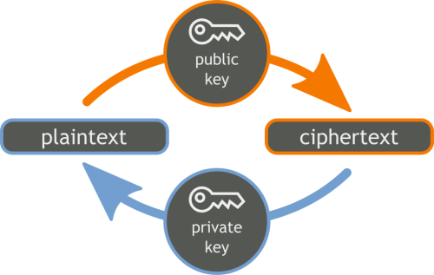
공개키 암호의 도입
공개키 암호 (비대칭키 암호)
  하나의 쌍이 되는 두 개의 키를 생성하여 하나는 암호화에 사용하고 다른 하나는 복호화에 사용한다.
  암호화에 사용하는 키는 공개할 수 있어서 공개키라고 부르고 복호화에 사용하는 키는 사용자만이 안전하게 보관해야 하는 키로 개인키(비밀키)라고 부른다.
  두 개의 키가 서로 다르므로 비대칭키 암호라고 부르며 하나의 키를 공개하므로 공개키 암호라고도 부른다.
암호화:공개키
복호화:개인키

Slide 6
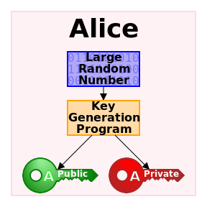
공개키 암호의 도입
공개키 암호 (비대칭키 암호)
  개인은 자신의 개인키 1개만을 안전하게 보관하면 되므로 키관리가 매우 편리해짐
  키쌍을 생성하는 것은 특정한 키생성 알고리즘을 이용
  키생성, 암호화, 복호화 알고리즘은 고도의 수학적인 연산을 요구하여 대칭키 암호와 비교하여 속도가 느림.
    키생성 알고리즘 (공개키/개인키 쌍 생성)
    암호화 알고리즘 (공개키 이용)
    복호화 알고리즘 (개인키 이용)

Slide 7
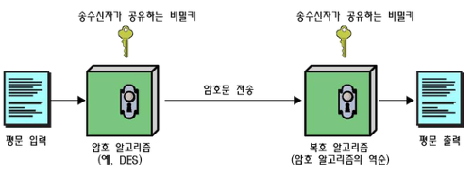
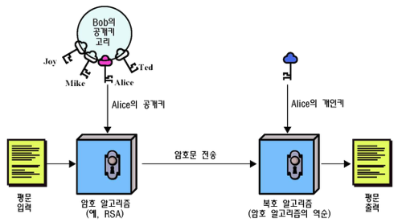
비밀키 암호와 공개키 암호
비밀키 암호
(대칭키 암호)
공개키 암호
(비대칭키 암호)

Slide 8
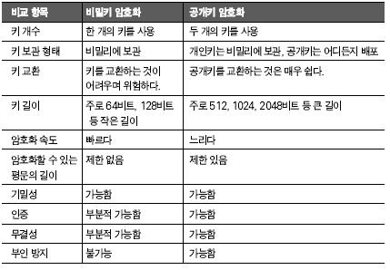
비교

Slide 9
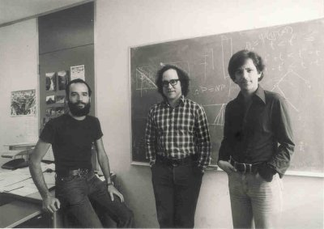
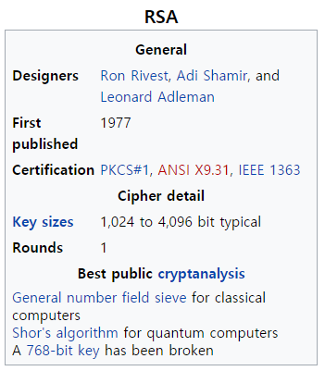

RSA 알고리즘
1977년 RSA 알고리즘 등장
Shamir Rivest Adleman

Slide 10
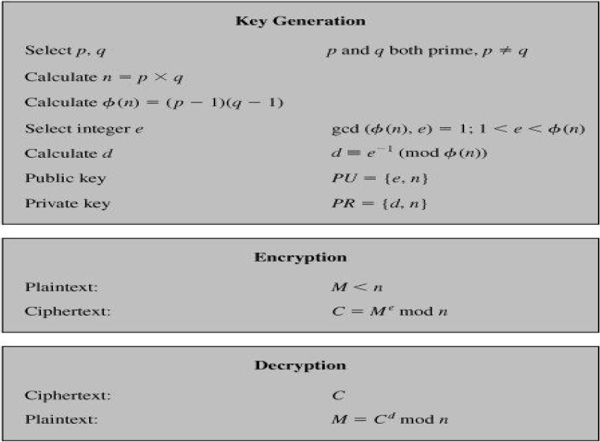
RSA 알고리즘
RSA 알고리즘
키생성
암호화
복호화

Slide 11
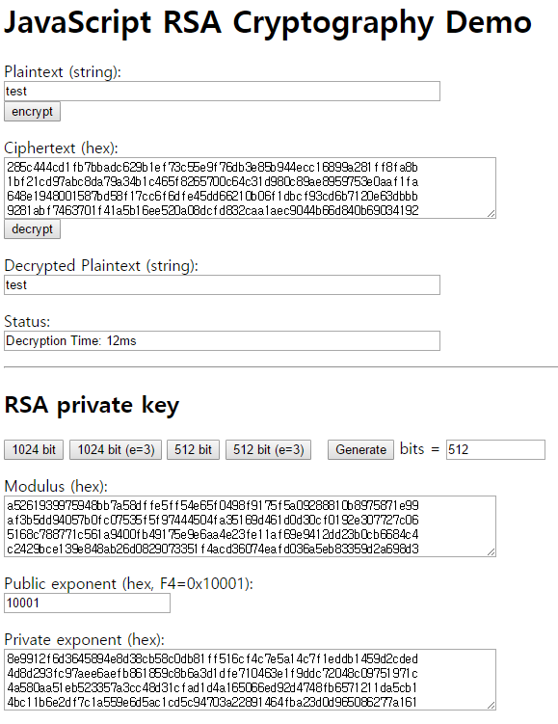
RSA 온라인 Demo
RSA Demo in Javascript
  http://www-cs-students.stanford.edu/~tjw/jsbn/rsa2.html
  http://asecuritysite.com/encryption/rsa2
  https://www.hanewin.net/encrypt/rsa/rsa-test.htm

Slide 12
공개키 암호의 안전성
수학적으로 어려운 문제를 이용하여 설계
소인수분해 문제 (Integer Factorization Problem)
  합성수를 소수의 곱으로 나타내는 문제
이산대수 문제 (Discrete Logarithm Problem)
easy
Primes p, q
n = pq
hard
Given g, x, p
easy
y = g^{x} mod p
x = log_{g} y
Given g, y, p
hard

Slide 13
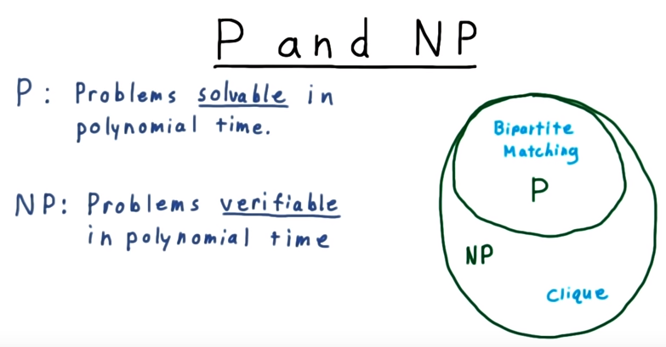
공개키 암호의 안전성
공개키 암호의 안전성
  공개키를 공개하더라도 이것으로부터 개인키를 계산해내는 것은 수학적으로 매우 어려운 문제이다.
  공개키와 쌍이 되는 개인키는 반드시 존재하므로 이것을 찾아내는 것이 불가능한 것은 아니다. 찾아내기 어려울 뿐이다.
문제의 분류
쉬운 문제
어려운 문제

Slide 14
계산복잡도 이론 (P-NP)
P문제 (다항식 문제)
  Polynomial-time problems
  결정론적 알고리즘(튜링기계)을 이용하여 다항시간 내에 답을 구할 수 있는 문제
NP문제 (비결정성 다항식 문제)
  Non-deterministic polynomial-time problems
  비결정론적 알고리즘(튜링기계)을 이용하여 다항시간 내에 답을 구할 수 있는 문제?
  답을 찾아내는 것은 어렵지만 답을 검증하는 것은 쉬운 문제.
  사례: 공개키 암호 알고리즘

Slide 15
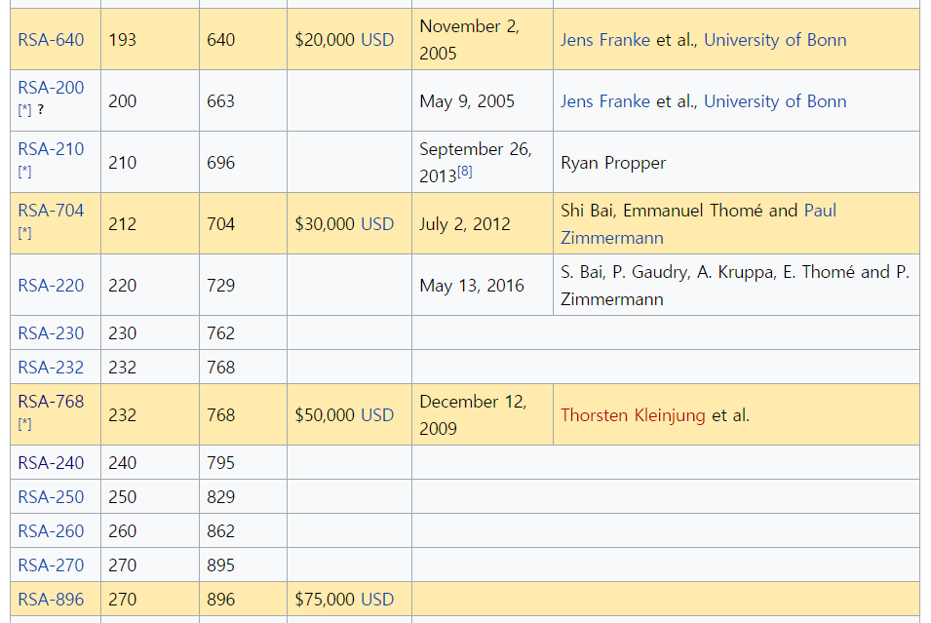
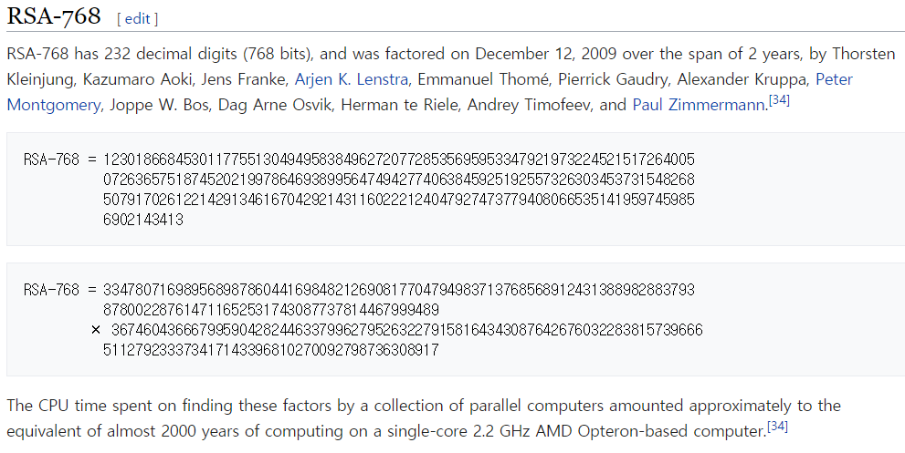
RSA Factoring Challenge
소인수분해 문제 풀이

Slide 16
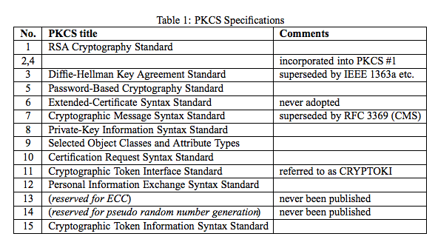
공개키 암호 표준 (PKCS)
PKCS (Public-Key Cryptography Standard)
  RSA가 개발한 공개키 암호 관련 표준
  https://en.wikipedia.org/wiki/PKCS

Slide 17
공개키 암호 표준 (PKCS)
PKCS #1. RSA 암호 알고리즘
  RSA Cryptography Standard Version 1.5 (RFC 2313, 3447 )
  RSA 알고리즘을 이용해 데이터를 암호화하고 전자서명하는 방법에 대한 내용과 RSA 공개키의 구문을 설명
PKCS #3. 디피-헬만 키합의
  Diffie-Hellman Key Agreement Standard 키합의 표준
PKCS #5. 패스워드 기반 암호
  Password-based Cryptography Specification Version 2.0 (RFC 2898)
  개인키 정보를 사용자의 패스워드에 기반하여 암호화하는 방법

Slide 18
공개키 암호 표준 (PKCS)
PKCS #7. 암호 메시지 표준
  Cryptographic Message Syntax Version 1.5 (RFC 3369)
  전자서명이나 전자봉투와 같은 암호 응용에 대한 일반적인 구문 표현. PKCS #7은 PEM과 호환.
PKCS #8. 개인키 정보 표준
  Private-Key Information Syntax Specification Version 1.2
  (RFC 5208)
  개인키 정보 구문 표준으로 개인키와 속성 정보를 포함한 암호화된 개인키를 위한 구문을 정의
PKCS #10. 인증서 발급 요청서 구문
  Certification Request Syntax Specification v1.7 (RFC 2986)
  인증서 발급 요청서를 위한 구문을 정의
  사용자 식별 명칭, 공개키, 옵션인 속성들로 구성되어 사용자가 인증서 발생을 요구하기 위하여 인증 기관에 요청하는 구문

Slide 19
공개키 암호 표준 (PKCS)
PKCS #11. 암호토큰 인터페이스 표준
  Cryptographic Token Interface Standard 암호토큰 인터페이스 표준
  스마트카드와 같은 암호화 장비를 위한 기술 독립 프로그래밍 인터페이스 (CAPI)
PKCS #12. 개인 정보 교환 표준
  Personal Information Exchange Syntax Standard
  사용자의 개인키, 인증 등의 저장과 교환을 위한 포맷
PKCS #13. ECC 타원 곡선 암호 표준
PKCS #14. 의사 난수 생성 표준
  블록 암호, 해시함수 등 다양한 방법의 의사 난수 생성
PKCS #15. 암호 토큰 정보 형식 표준
  암호화 토큰에 저장된 암호화 보증서의 포맷을 위한 표준

Slide 20
2. JCA/JCE에서의 공개키 암호
키쌍의 생성
키의 인코딩
공개키/개인키의 파일 저장
RSA 암호화/복호화

Slide 21
키쌍의 생성
java.security.KeyPairGenerator 클래스
  initialize( ) 메소드를 호출하여 키의 크기, 사용할 난수 생성기, 알고리즘에 필요한 파라미터들을 초기화 가능
  생성된 키는 java.security.KeyPair에 유지
  getPublic( ), getPrivate( ) 메소드를 이용하여 키에 접근
  공개키 객체 java.security.PublicKey
  개인키 객체 java.security.PrivateKey
KeyPairGenerator kpg = KeyPairGenerator.getInstance("RSA");
kpg.initialize(1024);
KeyPair keyPair = kpg.generateKeyPair();
PublicKey pubKey = keyPair.getPublic();
PrivateKey privKey = keyPair.getPrivate();

Slide 22


키쌍의 생성
대칭키 암호에서의 비밀키 생성
  KeyGenerator 클래스 이용
공개키 암호에서의 키쌍 생성
  KeyPairGenerator 클래스 이용

Slide 23
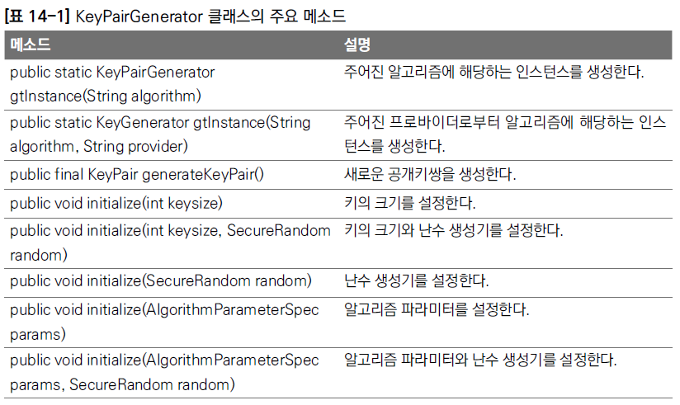
키쌍의 생성

Slide 24
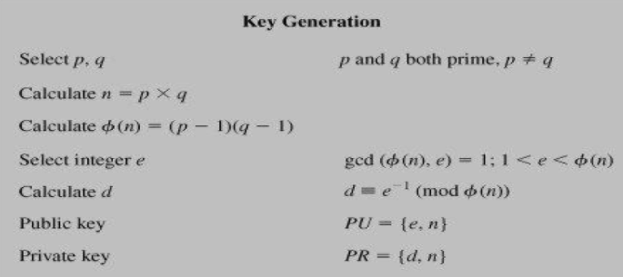
키의 인코딩
대칭키는 특별한 인코딩을 사용하지 않지만 공개키들은 특별한 인코딩을 사용한다. 이와 같은 인코딩이 필요한 이유는 유지해야 하는 정보가 복잡하기 때문이다.
RSA의 경우에는 개인키/공개키가 두 개의 정수로 구성
  공개키: (n,e)
  개인키: (n,d)

Slide 25
키의 인코딩
RSA 알고리즘의 경우
  공개키는 X.509 인코딩을 사용. 공개키는 인증서와 함께 파일시스템에 저장
  개인키는 PKCS#8 인코딩을 사용. 개인키는 패스워드 기반 암호화 방식을 통해 암호화된 상태로 저장
// 공개키쌍 생성
KeyPairGenerator generator = KeyPairGenerator.getInstance(“RSA");
generator.initialize(1024);
KeyPair pair = generator.generateKeyPair();
Key publicKey = pair.getPublic();
Key privateKey = pair.getPrivate();
System.out.println(“공개키 포맷 : “ + publicKey.getFormat());
System.out.println(“개인키 포맷 : “ + privateKey.getFormat());
공개키 포맷 : X.509
개인키 포맷 : PKCS#8

Slide 26
KeyFactory 클래스를 이용한 키생성
저장된 키를 불러와서 사용하려면 KeyFactory 클래스를 사용함
KeyPairGenerator 클래스로 생성한 공개키와 개인키는 getEncoded( ) 메소드로 키의 정보를 저장할 수 있다.
이렇게 저장한 키 정보를 KeySpec 클래스를 사용하여 키로 만들 수 있다.
  공개키는 X509EncodedKeySpec 클래스를 이용하여 키로 변환
  개인키는 PKCS8EncodedKeySpec 클래스를 이용하여 키로 변환

Slide 27
예제: KeyFactoryExample.java
// 공개키쌍 생성
KeyPairGenerator generator = KeyPairGenerator.getInstance("RSA");
generator.initialize(1024);
KeyPair pair = generator.generateKeyPair();
PublicKey publicKey = pair.getPublic();
PrivateKey privateKey = pair.getPrivate();
// 키를 바이트 스트림으로 변환
System.out.println("공개키 포맷 : " + publicKey.getFormat());
System.out.println("개인키 포맷 : " + privateKey.getFormat());
byte[] publicKeyBytes = publicKey.getEncoded();
byte[] privateKeyBytes = privateKey.getEncoded();
System.out.println("공개키 : "+bytesToHex(publicKeyBytes));
System.out.println("개인키 : "+bytesToHex(privateKeyBytes));
// 바이트 스트림을 키로 재변환
KeyFactory keyFactory = KeyFactory.getInstance("RSA");
PublicKey pubKey = keyFactory.generatePublic(new X509EncodedKeySpec(publicKeyBytes));
PrivateKey priKey = keyFactory.generatePrivate(new PKCS8EncodedKeySpec(privateKeyBytes));
System.out.println("복구된 공개키가 같은가? "+publicKey.equals(pubKey));
System.out.println("복구된 개인키가 같은가? "+privateKey.equals(priKey));
// 키스펙 생성 및 키 상세정보 확인
KeyFactory fact = KeyFactory.getInstance("RSA");
RSAPublicKeySpec publicKeySpec = fact.getKeySpec(publicKey, RSAPublicKeySpec.class);
RSAPrivateKeySpec privateKeySpec = fact.getKeySpec(privateKey, RSAPrivateKeySpec.class);
System.out.println("공개키 modulus: n = " + publicKeySpec.getModulus());
System.out.println("공개키 exponent: e = " + publicKeySpec.getPublicExponent());
System.out.println("개인키 modulus: n = " + privateKeySpec.getModulus());
System.out.println("개인키 exponent: d = " + privateKeySpec.getPrivateExponent());

Slide 28
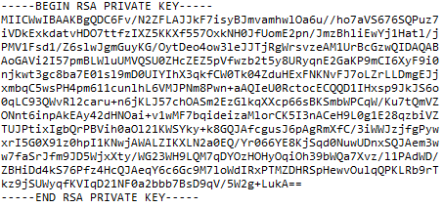
키를 파일로 저장하기/읽어오기
예제: RSAKeyFile.java
  키를 파일로 저장하기
  파일에서 읽어와서 키 만들기
  실제로는 이렇게 바이트 스트림으로 저장하지 않고 PEM 표준 양식으로 저장함
  공개키는 인증서로, 개인키는 암호화된 표준 저장방식으로 저장

Slide 29
Cipher 클래스를 이용한 암호화/복호화
Cipher 객체 선언
  Cipher cipher = Cipher.getInstance(“RSA”);
  Cipher cipher = Cipher.getInstance(“RSA/ECB/PKCS1Padding”);
예제: RSAEncryption.java
public static byte[] encrypt(PublicKey publicKey, byte[] plainData)
throws GeneralSecurityException {
  Cipher cipher = Cipher.getInstance("RSA/ECB/PKCS1Padding");
  cipher.init(Cipher.ENCRYPT_MODE, publicKey);
  byte[] encryptData = cipher.doFinal(plainData);
  return encryptData;
}
public static byte[] decrypt(PrivateKey privateKey, byte[] encryptData)
throws GeneralSecurityException {
  Cipher cipher = Cipher.getInstance("RSA/ECB/PKCS1Padding");
  cipher.init(Cipher.DECRYPT_MODE, privateKey);
  byte[] plainData = cipher.doFinal(encryptData);
  return plainData;
}

Slide 30
RSA 암호화/복호화
try{
KeyPairGenerator kpg = KeyPairGenerator.getInstance("RSA");
kpg.initialize(1024);
KeyPair keyPair = kpg.genKeyPair();
PublicKey pubKey = keyPair.getPublic();
PrivateKey privKey = keyPair.getPrivate();
Cipher cipher = Cipher.getInstance("RSA/ECB/PKCS1Padding");
cipher.init(Cipher.ENCRYPT_MODE, pubKey);
String plaintext = "This is a secret message!";
byte[] ciphertext = cipher.doFinal(plaintext.getBytes());
for(byte b: ciphertext) System.out.printf("%02X ", b);
System.out.println();
cipher.init(Cipher.DECRYPT_MODE, privKey);
byte[] cleartext = cipher.doFinal(ciphertext);
for(byte b: cleartext) System.out.print((char)b);
System.out.println();
}
catch(){
}

Slide 31
난수화 패딩
난수화 패딩의 필요성
  공개키 암호에서 공개키/개인키는 오랜기간 사용
  RSA 암호 알고리즘 자체는 같은 입력 평문에 대해 항상 같은 암호문을 출력.
  난수화 요소가 없으면 고정된 출력 암호문이 공격자의 분석 대상이 됨.
난수화 패딩 알고리즘의 사용
  PKCS1Padding
  OAEP
RSA/ECB/PKCS1Padding (1024, 2048)
RSA/ECB/OAEPWithSHA-1AndMGF1Padding (1024, 2048)
RSA/ECB/OAEPWithSHA-256AndMGF1Padding (1024, 2048)

Slide 32

PKCS1 Padding
PKCS#1 v1.5에서의 패딩 방식
1998년 Bleichenbacher에 의해 취약점 발견
  Adaptive chosen ciphertext attack (적응 선택 암호문 공격)
난 수 삽 입
DATA

Slide 33
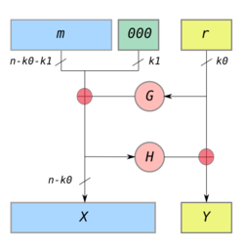
OAEP
Optimal Asymmetric Encryption Padding (OAEP)
  두개의 일방향 함수 G, H를 이용한 Feistel network 구조
  메시지 m과 난수 r을 이용하여 X, Y를 계산, 그리고 이것을 RSA로 암호화
  복호화시에는 RSA 복호화 후 X, Y로부터 메시지 m을 분리
  Bellare와 Rogaway가 1994년에 제안
  PKCS#1 v2 (RFC 2437)로 표준화

Slide 34
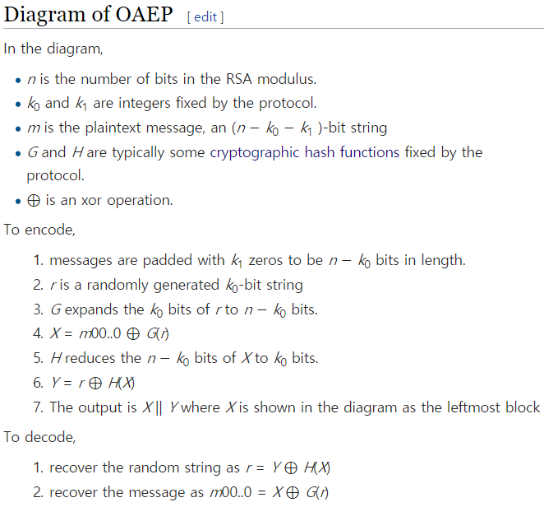
OAEP

Slide 35
OAEP
public static byte[] encrypt(PublicKey publicKey, byte[] plainData)
throws GeneralSecurityException {
  Cipher cipher = Cipher.getInstance("RSA/ECB/OAEPWithSHA-256AndMGF1Padding");
  cipher.init(Cipher.ENCRYPT_MODE, publicKey);
  byte[] encryptData = cipher.doFinal(plainData);
  return encryptData;
}
public static byte[] decrypt(PrivateKey privateKey, byte[] encryptData)
throws GeneralSecurityException {
  Cipher cipher = Cipher.getInstance("RSA/ECB/OAEPWithSHA-256AndMGF1Padding");
  cipher.init(Cipher.DECRYPT_MODE, privateKey);
  byte[] plainData = cipher.doFinal(encryptData);
  return plainData;
}

Slide 36
비밀키 전송
송신자 A가 수신자 B에게 암호화된 메시지 전송
  비밀키를 수신자 B에게 안전하게 전달해야 함
  비밀키를 수신자 B의 공개키로 RSA 암호화하여 전송
송신자 A
  난수 비밀키를 생성하여 메시지를 AES 암호화
  비밀키를 수신자 B의 공개키로 RSA 암호화
수신자 B
  자신의 개인키로 RSA 복호화하여 비밀키를 복구
  복구된 비밀키로 AES 복호화

Slide 37
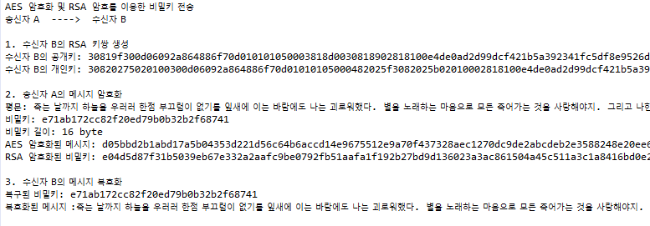
예제: KeyTransport.java
실행 결과

